Slide 1
Par valsts pārbaudes darbiem ( VPD)
18.09.2023.

Slide 2
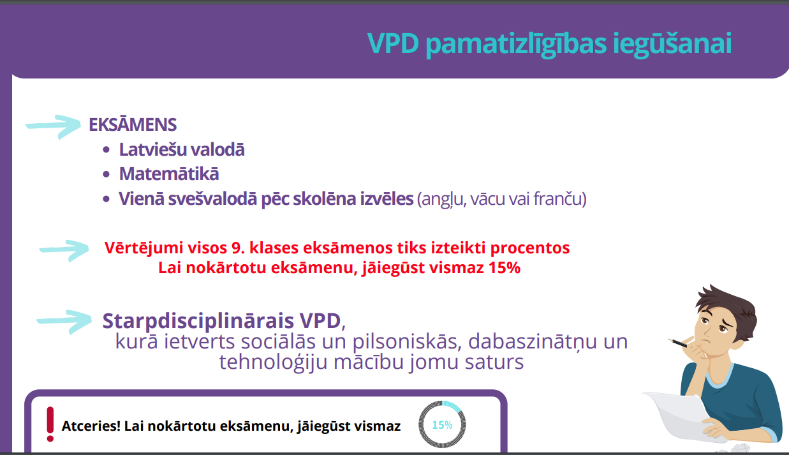

Slide 3
Starpdisciplinārais VPD 9. klasei (monitoringa darbs)
bioloģija
ķīmija
fizika
dizains un tehnoloģijs
ģeogrāfija
sociālās zinības
vēsture
23. aprīlī 2024. gadā

Slide 4
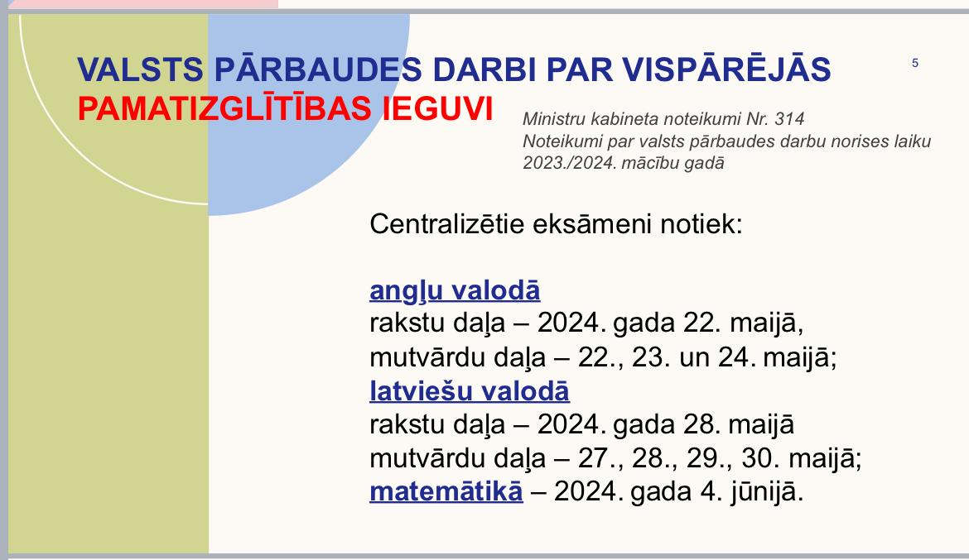
Sertifikāti – 21.06.2024.

Slide 5
Atbrīvojums no VPD
Jāiesniedz no 01.11.2023 līdz 1.03.2024. :
Iesniegums ar lūgumu atbrīvot no noteiktajiem valsts pārbaudes darbiem
( iesniedz pilngadīgais izglītojamais vai nepilngadīgā izglītojamā likumiskais pārstāvis);
Psihiatra, neirologa vai hematoonkologa vai ārstu konsīlija izraksts ar iekļautu informāciju par ieteikumu atbrīvot izglītojamo no VPD

Slide 6


Slide 7
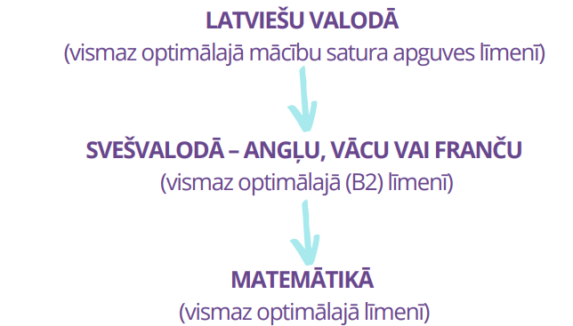
VPD vidējās izglītības iegūšanai
2 priekšmetos eksāmens augstākajā līmenī+ 1 optimālajā līmenī
Eksāmeniem piesakās paši VPS sistēmā no 1.11.- 15.12. (būs pamācība MOODLE!)

Slide 8
Monitoringa darbi vidusskolā – aprīlis
Fizika, ķīmija, bioloģija optimālā līmeņa saturs Dabaszinības- vispārīgā līmeņa saturs
(informācija būs apm. oktobra vidū!)

Slide 9
VPD grafiks
15. maijs CE latviešu valoda OPTIMĀLAJĀ/AUGSTĀKAJĀ līmenī rakstu daļa
20. maijā CE ģeogrāfijā (rakstu daļa) AUGSTĀKAJĀ līmenī
21. maijs CE ģeogrāfijā (praktiskā daļa) AUGSTĀKAJĀ līmenī
27. maijā CE dizainā un tehnoloģijās AUGSTĀKAJĀ līmenī
3. jūnijā CE angļu valodā O/A līmenī (rakstu daļa)
3.-5. jūnijā CE angļu valodā O līmenī (mutvārdu daļa)
5.-6. jūnijā CE angļu valodā A līmenī ( mutvārdu daļa)
5.-7. jūnijā CE latviešu valodā O līmenī (mutvārdu daļa)
13. jūnijā CE matemātikā optimālajā līmenī
17. jūnijā CE vēsturē A līmenī
Sertifikāti – 11.07.2024.

Slide 10
Par iepazīšanos ar MK noteikumiem
Līdz 30.09. Moodle vidē IZLASĪT UN APSTIPRINĀT MK noteikumus Nr. 398., Nr. 314., Nr. 1510

